Slide 1
CCIR2018
Insight小组汇报
成员：唐佳琪 郭星宇 张欣蕾
指导老师： 姚俊杰 报告人：唐佳琪
2018
CCIR
REPORT

Slide 2
CONTENTS
01
任务描述
02
特征工程
03
模型介绍
04
结果分析

Slide 3
任务描述
数据集
离线测试
在线测试
/01

Slide 4


任务描述
移动环境下知识分享平台“知乎”上的内容推荐。参赛者需要在给定用户、历史阅读序列及其相关属性的情况下，将合适的内容推荐给用户。
离线测试
在线测试
数据集：
- 用户信息
- 内容信息
- 用户与内容的历史交互
每个用户推荐100篇文章
评价指标：NDCG
每个用户推荐10篇文章
评价指标： CTR

Slide 5
特征工程
特征构造
特征选择
/02

Slide 6
特征工程
交互信息
文本信息
用户阅读历史的
文章ID序列
尝试作为skip-gram输入，效果差
特征工程
文章信息
用户信息
使用xgboost得到数值属性的权重，加权计算
文章得分
关联话题列表
关注话题列表

Slide 7
模型介绍
模型1（skip-gram）
模型融合
模型2
模型3、4、5
/03

Slide 8
主要模型
模型1 ： skip-gram 模型
part3
part2
part1
代码流程
推荐流程
模型介绍

Slide 9
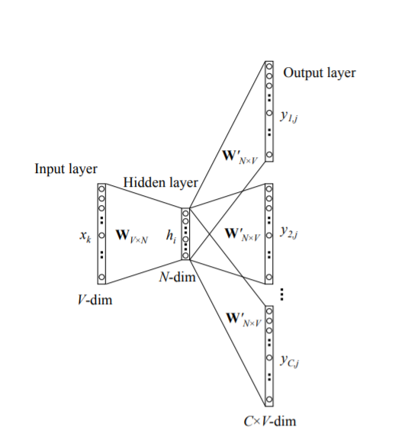
模型介绍： skip-gram模型
模型介绍
1. 训练出每个单词的向量表示
2. 向量表示->单词之间的相似关系
Skip-gram用于内容推荐：
训练
1.将文本ID认为是一个单词
2.用户阅读纪录为该文本的上下文
测试
阅读历史中的文章为相似文章
找到和所有输入相近的文章集合，根据相似度进行推荐

Slide 10
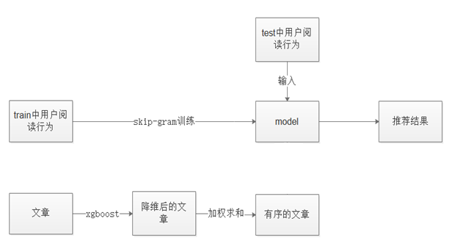
推荐流程
模型训练
推荐
文本排序

Slide 11
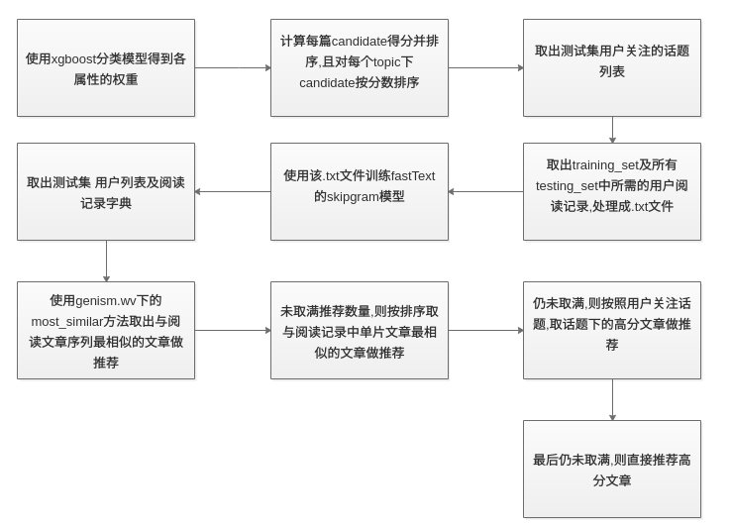
代码流程

Slide 12
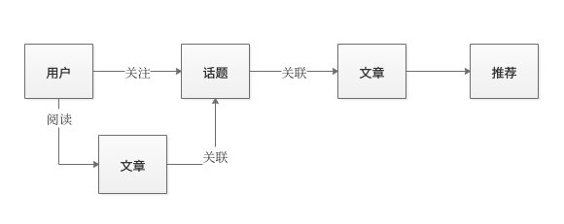

其他模型
思路1（模型2）
根据阅读历史与用户信息找到用户喜欢的话题，推荐对应话题的文章。
① 用户阅读的文章关联的话题+
用户关注话题
② 调整XGBoost参数，提高准确率
③ 尝试对话题进行聚类，效果差

Slide 13
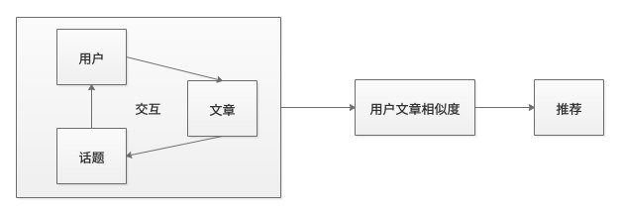
其他模型
思路2
根据用户文章话题等的交互关系找到每个用户与文章的相似度，按照相似度从大到小进行推荐。
模型3：TensorRec
模型4：异构信息网络
模型5：Spotlight

Slide 14
模型融合（在线测试）
按离线测试的分数比融合各模型结果。

Slide 15
结果分析
离线结果
在线结果
/04

Slide 16
离线分数
离线测试阶段各方法结果对比
方法1： fastText
方法2：word2vec
方法3： spotlight
方法4： TensorRec
方法5： HIN异构信息网络
方法6： 根据用户阅读的文章（最后10篇）话题，推荐话题下的文章

Slide 17
在线分数
在线测试阶段每日分数对比

Slide 18
参考文献
[1] Mikolov, Tomas, Chen, Kai, Corrado, Greg, and Dean, Jeffrey. Efficient estimation of word representations in vector space. arXiv preprint arXiv:1301.3781, 2013a.
[2] Frederic Morin and Yoshua Bengio.Hierarchical probabilistic neural network language model. In Proceedings of the international workshop on artificial intelligence and statistics, pages 246–252,2005.
[3] Mnih, A., & Hinton, G. E. A scalable hierarchical distributed language model. NIPS (pp. 1081–1088),2009.
[4] Piotr Bojanowski, Edouard Grave, Armand Joulin, and Tomas Mikolov. Enriching word vectors with subword information. arXiv preprint arXiv:1607.04606, 2016.
[5] Zhao,H.Yao,Q.Li,J.Song,Y.and Lee,D.L.Meta-graph based recommendation fusion over heterogeneous information networks.In KDD,635–644,2017.

Slide 19
Thanks for watching!

